Slide 1
ПРЕЗЕНТАЦИЯ КОМПАНИИ

Slide 2
Федеральная универсальная страховая компания «Армеец» основана в 1994 году в г. Казань.
Центральный офис находится в г. Москва.
Филиалы в 16 городах России
Уставный капитал составляет 150 000 000 рублей
В феврале 2017 года рейтинговым агентством «Эксперт РА» присвоен рейтинг надежности на уровне «В++» , а в июне 2017 года Национальным рейтинговым агентством подтвердило рейтинг финансовой устойчивости на уровне «ВВВ+», прогноз «стабильный»
СК «Армеец» стала лауреатом премии «Финансовая элита России 2018» в номинации «Региональная страховая компания года»
Мы входим в топ-5 страховых компаний, осуществляющих свою деятельность на территории Республики Татарстан
Продуктовая линейка компании включает в себя более 30 видов страхования и 18 специальных программ
Единоличный акционер компании – страховая компания «Армеец» – занимает 1 место по сборам в Республике Болгария с долей на рынке общего страхования Болгарии 12%
Страховая компания «Армеец» является членом профессиональных объединений российских страховщиков: РСА, ВСС, Национальная Страховая Гильдия, Союз страховщиков Татарстана

Slide 3
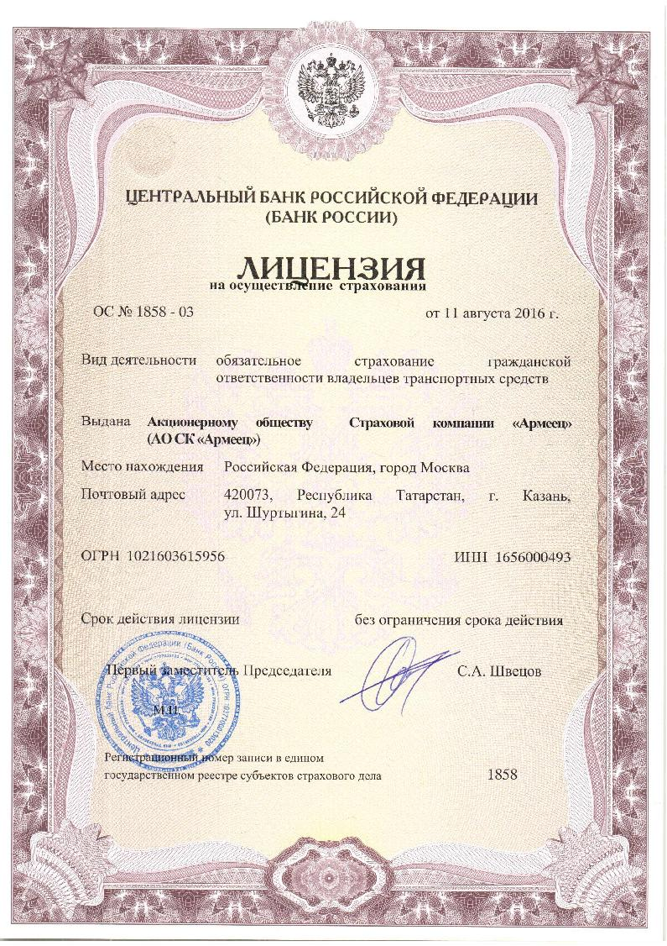
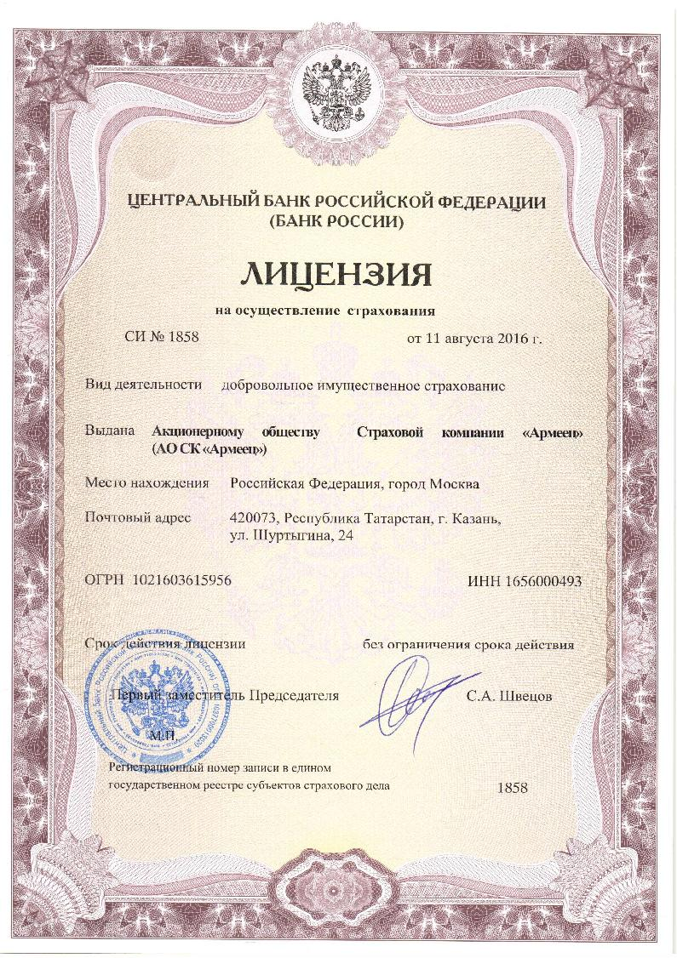
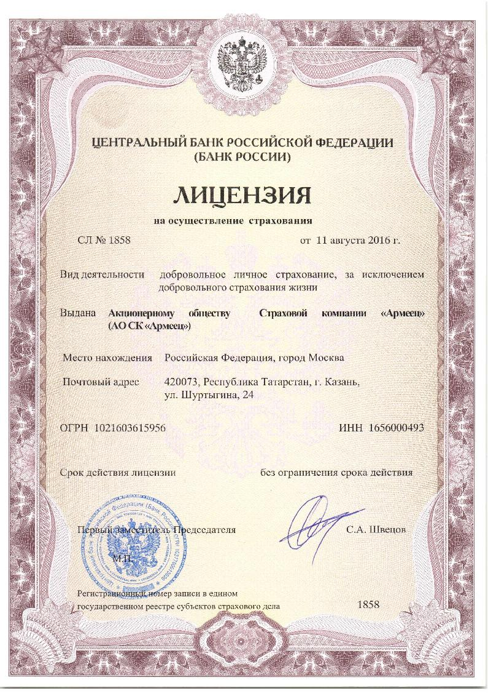
ЛИЦЕНЗИИ
на осуществление страховой деятельности

Slide 4
Страхование ГО СРО
АО «Страховая компания «Армеец» предлагает Вам заключить договор страхования гражданской ответственности за причинение вреда вследствие недостатков работ, которые оказывают влияние на безопасность объектов капитального строительства
Объект страхования:
Не противоречащие законодательству Российской Федерации имущественные интересы, связанные с возмещением Страхователем (лицом, риск ответственности которого застрахован) причиненного им вреда жизни, здоровью или имуществу третьих лиц.
Риски: Ответственность за вред жизни, здоровью и имуществу третьих лиц.
Страховая сумма: Страховая сумма определяется по соглашению сторон и является лимитом ответственности Страховщика по каждому страховому случаю, произошедшему в период действия договора страхования.
Страховая сумма - согласно положению СРО СГС
Страховой тариф - от 0.10 до 0.15
В страховую премию включается:
Ретроактивный период – период времени в течение срока действия договора страхования даты, указанной в договоре страхования, и заканчивается датой начала периода страхования. Ретроактивный период в соответствии с настоящими Правилами начинается с момента получения Страхователем допуска к определенному виду или видам работ, которые оказывают влияние на безопасность объектов строительства, выданного саморегулируемой организацией.
Основной период (в течение которого были допущены недостатки работ, в результате которых причинен вред третьим лицам в течение основного или дополнительного периода) – 12 месяцев от даты вступления договора страхования в силу.
Дополнительный период (период, в течение которого причинен вред в результате недостатков работ, допущенных в течение основного периода) – 36 месяцев от даты завершения основного периода.
лимит на один страховой случай и франшиза отсутствуют;

Slide 5
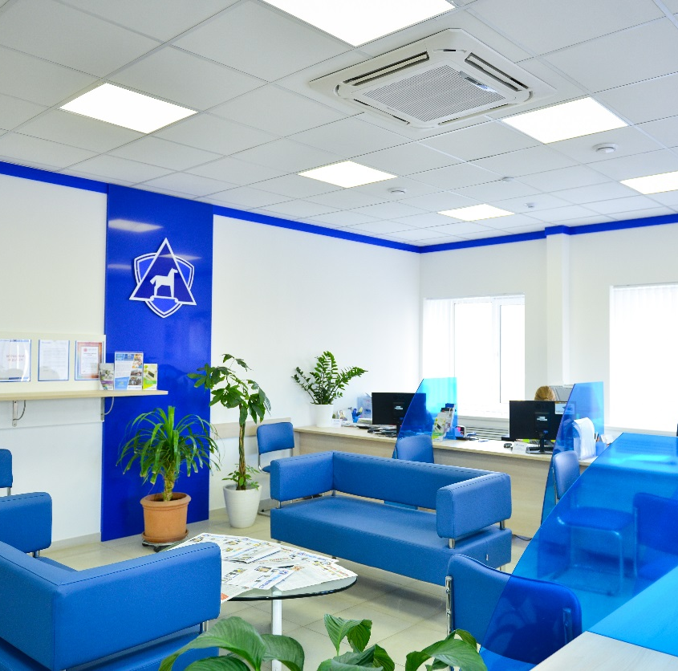
Преимущества работы с нами:
Мы более 20 лет работаем на рынке страхования
Нас легко найти: представлены во всех СРО Самарской области
Мы профессионалы: оказываем консультационную и юридическую поддержку в процессе сотрудничества
Мы внимательно относимся каждому клиенту: работаем с запросами, жалобами и предложениями
Мы работаем оперативно: оформление полиса от 15 минут
Мы выполняем обещания и осуществляем своевременные выплаты

Slide 6
ВСЕГО ХОРОШЕГО!
(846) 203-30-36
г. Самара, улица Ново-Садовая, д.106, Торговый Дом «ЗАХАР» офис 800
www.armeec.ru

